Slide 1
Discrete Particle Method (DPM) Coupling with CFD
2020-9-11
Mingming Zhang

Slide 2
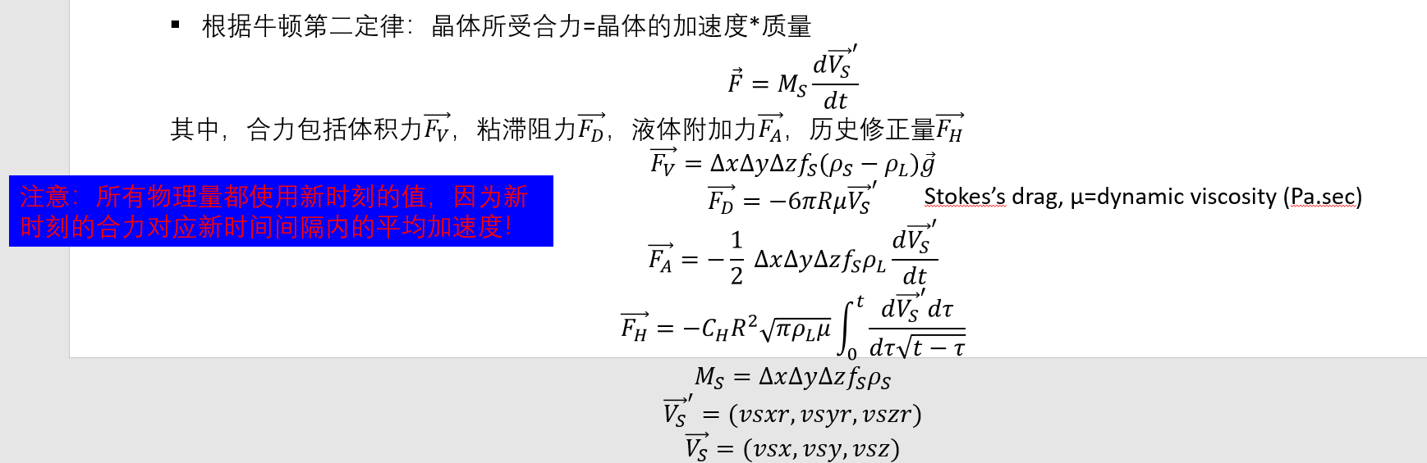
颗粒在流场中的运动
关于颗粒在流场中受到的粘滞阻力（viscous drag）的重要说明：
王深强博士论文中，为了获得颗粒在流场中受到的合力，在求取Stokes黏滞力时假设了Stokes定律稳态解存在（即要求稳态流场），这一方面满足了Stokes黏滞力的物理前提条件，另一方面还为解决颗粒在流场中的运动提供了数学上的切入点（即微分思想：在体系中任意位置取一微小控制单元，在微小时间步长dt内，液相流场可以认为是均匀的稳态的。 ）
实际上，在研究球体颗粒在流场中的运动规律时，Odar等人（1964）将运动颗粒至于静止流场中。他们这么做的原因正是创造稳定流场，以获得稳态粘滞阻力。
颗粒在流场中受力情况的早期研究中，也要求流场是稳态（Basset(1888)，Boussinesq（1885）和Ossen(1927)）

Slide 3
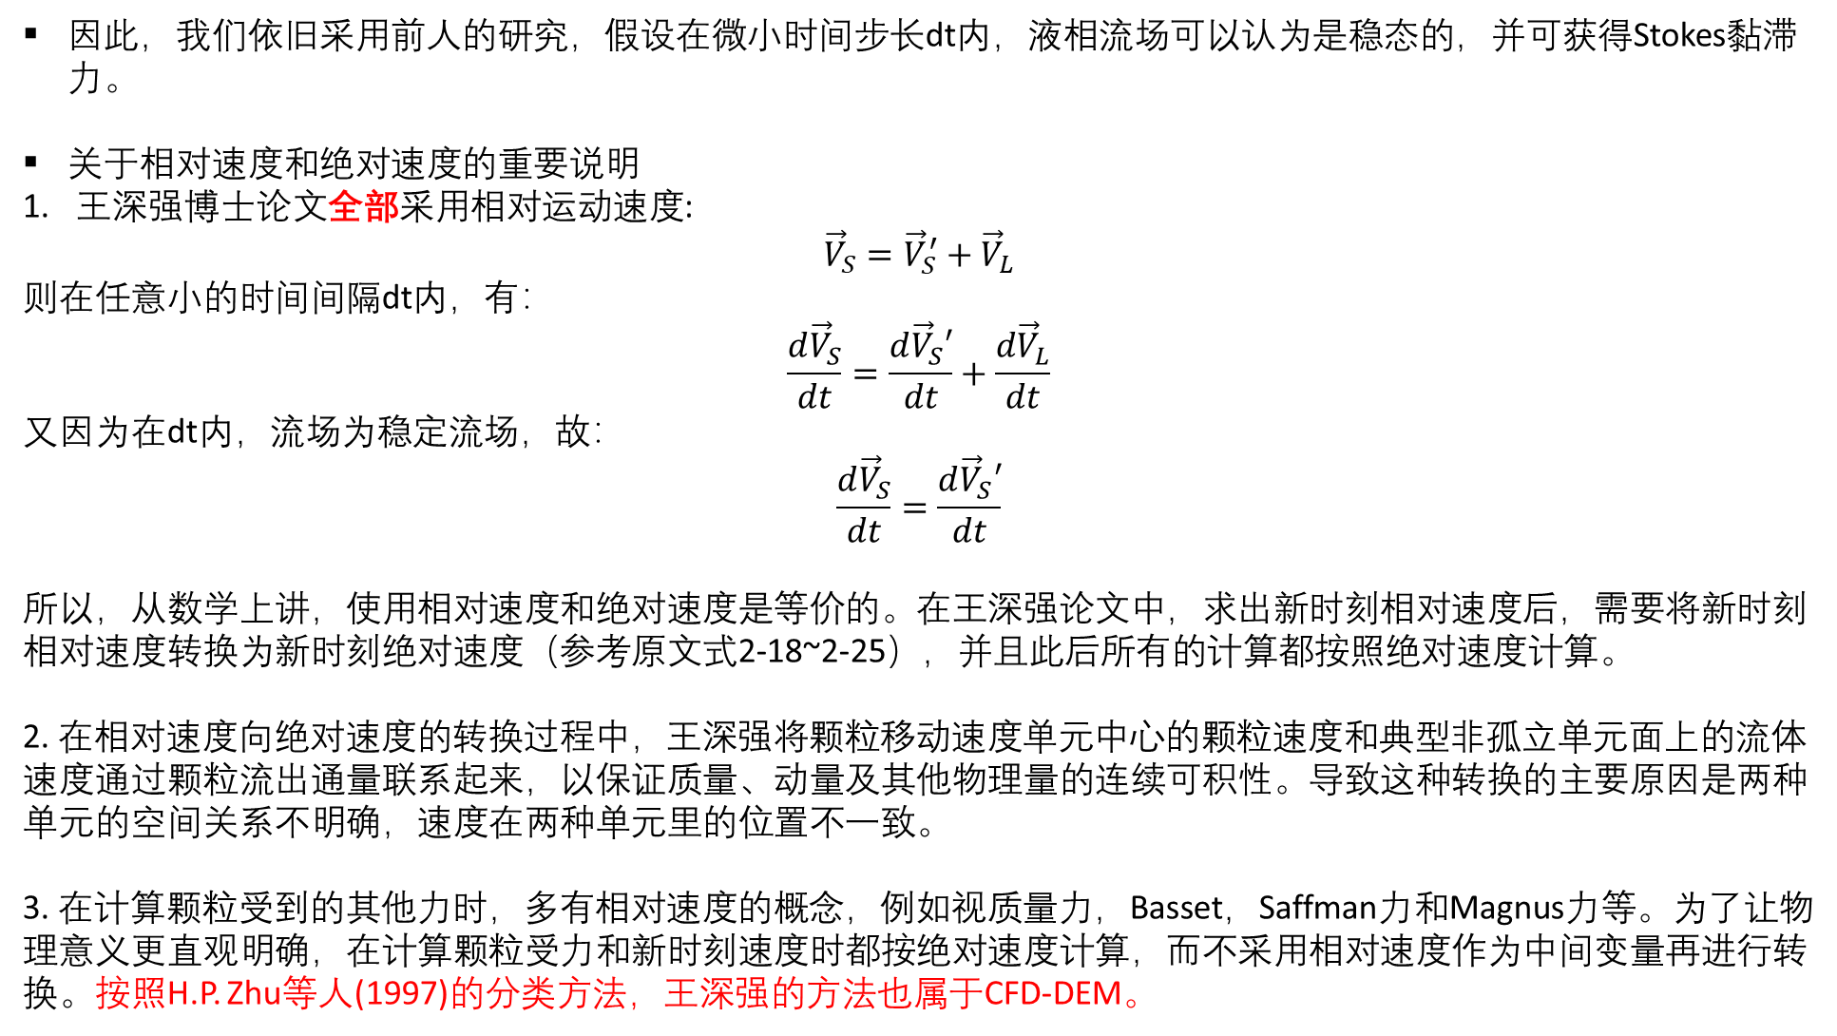
颗粒在流场中的运动
因此，我们依旧采用前人的研究，假设在微小时间步长dt内，液相流场可以认为是稳态的，并可获得Stokes黏滞力。
关于相对速度和绝对速度的重要说明
王深强博士论文全部采用相对运动速度:
$${\vec{V}}_{S}={\vec{V}}_{S}^{′}+{\vec{V}}_{L}$$
则在任意小的时间间隔dt内，有：
$$\frac{d{\vec{V}}_{S}}{dt}=\frac{d{\vec{V}}_{S}′}{dt}+\frac{d{\vec{V}}_{L}}{dt}$$
又因为在dt内，流场为稳定流场，故：
$$\frac{d{\vec{V}}_{S}}{dt}=\frac{d{\vec{V}}_{S}′}{dt}$$
所以，从数学上讲，使用相对速度和绝对速度是等价的。在王深强论文中，求出新时刻相对速度后，需要将新时刻相对速度转换为新时刻绝对速度（参考原文式2-18~2-25），并且此后所有的计算都按照绝对速度计算。
2. 在相对速度向绝对速度的转换过程中，王深强将颗粒移动速度单元中心的颗粒速度和典型非孤立单元面上的流体速度通过颗粒流出通量联系起来，以保证质量、动量及其他物理量的连续可积性。导致这种转换的主要原因是两种单元的空间关系不明确，速度在两种单元里的位置不一致。
3. 在计算颗粒受到的其他力时，多有相对速度的概念，例如视质量力，Basset，Saffman力和Magnus力等。为了让物理意义更直观明确，在计算颗粒受力和新时刻速度时都按绝对速度计算，而不采用相对速度作为中间变量再进行转换。按照H.P. Zhu等人(1997)的分类方法，王深强的方法也属于CFD-DEM。

Slide 4
颗粒在流场中的运动
4. 王深强论文中的时间步长限制依旧有效。

Slide 5
Numerical simulation of the gas-solid flow in a fluidized bed by combining discrete particle method with computational fluid dynamics
Xu&Yu 1997
Cundall and Strack(1979)建立了distinct element method(DEM)，也就是discrete particle method(DPM)，运用牛顿第二定律求解出粒子在流体中的运动；
Tsuji等(1993)为了保证数值计算的稳定性，过渡简化流体的粘度，粒子的刚度(stiffness)过小，这就导致粒子的运动位移过大，或者多粒子在空间上发生重合；
Hoomans等（1996）为了弥补Tsuji(1993)粒子间重合，提出了硬粒子模型（粒子刚度无穷大），但是这种模型对粒子间的相互作用并不贴近事实；
Hoomans等（1996）和Tsuji等（1993）都没有认识到DPM和CFD的时间和空间尺度并不协调，可能造成DPM-CFD适用范围变窄；
本文将解决以上两大难题。
粒子在流体中的运动可分为平动和转动，这些运动状态都可以通过牛顿第二定律求解。粒子运动时，可能会和周围的粒子或壁面发生碰撞，与持续与流体发生作用。粒子间或粒子与流体间的质量、动量和能量交换会在这些过程中发生交换。严格地讲，粒子的运动不仅受到邻近粒子和周围流体的影响（短程作用），还会受到来自远处流体和粒子传来的扰动（长程作用）。显然，长程作用是很难刻画的。因此，本文做了以下假设（与Cundall等1979类似）：选择较小的时间步长，以保证远处传来的扰动在该时间步长内传播的距离小于粒子间的距离或指定流体团间的距离。

Slide 6
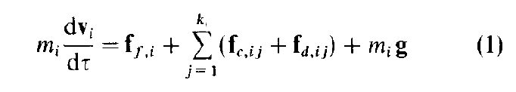
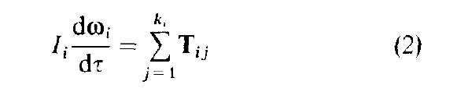
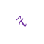
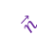
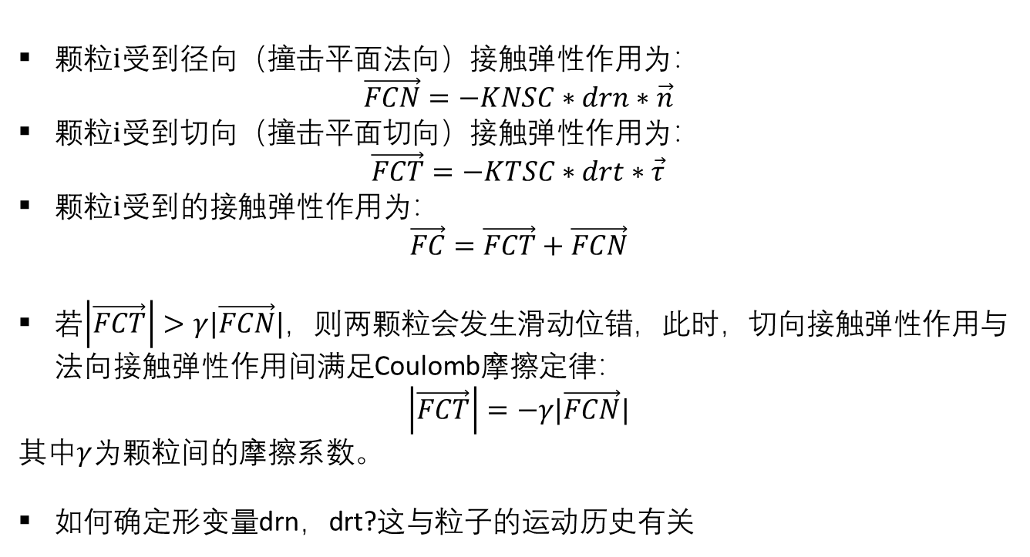
公式（1~2）可求得新时刻的平动速度和角速度，但需要知道旧时刻的所有力;
定义可以接触：两颗粒质心之间的距离<=两颗粒半径之和；
撞击平面：以下讨论中涉及的法向量，切向量和撞击角度都以撞击平面为参考。
Contact force $\vec{FC}$
颗粒i受到径向（撞击平面法向）接触弹性作用为：
$$\vec{FCN}=−KNSC∗drn∗\vec{n}$$
颗粒i受到切向（撞击平面切向）接触弹性作用为：
$$\vec{FCT}=−KTSC∗drt∗\vec{τ}$$
颗粒i受到的接触弹性作用为：
$$\vec{FC}=\vec{FCT}+\vec{FCN}$$
若$\left|\vec{FCT}\right|>γ|\vec{FCN}|$，则两颗粒会发生滑动位错，此时，切向接触弹性作用与法向接触弹性作用间满足Coulomb摩擦定律：
$$\left|\vec{FCT}\right|=−γ|\vec{FCN}|$$
其中$γ$为颗粒间的摩擦系数。
如何确定形变量drn，drt?这与粒子的运动历史有关
vj
切向速度差异过大，颗粒间的摩擦力和粘附力不足以拖拽住两颗粒，致使两颗粒发生相对运动，即滑动位错（sliding）.
vi
$$\vec{τ}$$
$$\vec{n}$$
FCN
FCT
FC
撞击平面
Notes:
FCN：force contact normal;
FCT: force contact tangential;
KNSC: spring constant normal;
KTSC: spring constant tangential;
drn: dr normal;

Slide 7
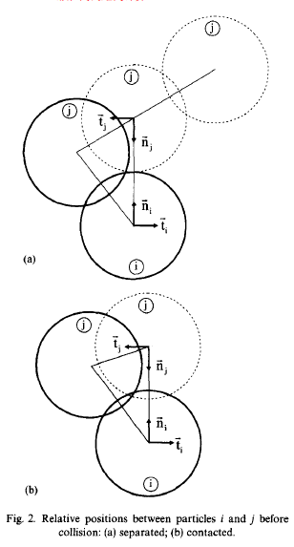
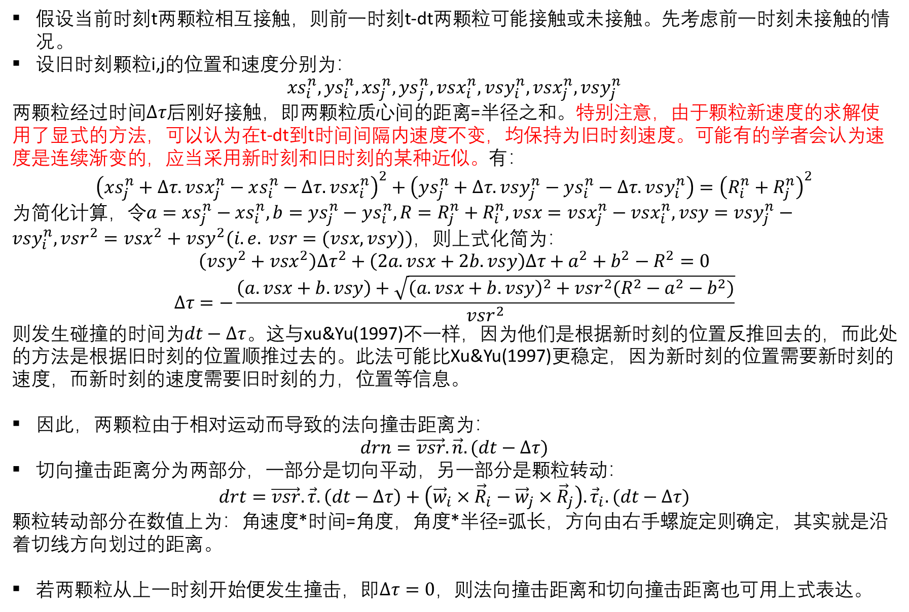
假设当前时刻t两颗粒相互接触，则前一时刻t-dt两颗粒可能接触或未接触。先考虑前一时刻未接触的情况。
设旧时刻颗粒i,j的位置和速度分别为：
$${xs}_{i}^{n}, {ys}_{i}^{n}, {xs}_{j}^{n}, {ys}_{j}^{n}, vsx_{i}^{n}, vsy_{i}^{n}, vsx_{j}^{n}, vsy_{j}^{n}$$
两颗粒经过时间$∆τ$后刚好接触，即两颗粒质心间的距离=半径之和。特别注意，由于颗粒新速度的求解使用了显式的方法，可以认为在t-dt到t时间间隔内速度不变，均保持为旧时刻速度。可能有的学者会认为速度是连续渐变的，应当采用新时刻和旧时刻的某种近似。有：
$${\left(xs_{j}^{n}+∆τ.vsx_{j}^{n}−xs_{i}^{n}−∆τ.vsx_{i}^{n}\right)}^{2}+\left(ys_{j}^{n}+∆τ.vsy_{j}^{n}−ys_{i}^{n}−∆τ.vsy_{i}^{n}\right)={\left(R_{i}^{n}+R_{j}^{n}\right)}^{2}$$
为简化计算，令$a=xs_{j}^{n}−xs_{i}^{n}, b=ys_{j}^{n}−ys_{i}^{n}, R=R_{j}^{n}+R_{i}^{n}, vsx=vsx_{j}^{n}−vsx_{i}^{n}, vsy=vsy_{j}^{n}−vsy_{i}^{n}, vsr^{2}=vsx^{2}+vsy^{2}(i.e. vsr=(vsx,vsy))$，则上式化简为：
$$\left(vsy^{2}+vsx^{2}\right)∆τ^{2}+\left(2a.vsx+2b.vsy\right)∆τ+a^{2}+b^{2}−R^{2}=0$$
$$∆τ=−\frac{\left(a.vsx+b.vsy\right)+\sqrt{{\left(a.vsx+b.vsy\right)}^{2}+vsr^{2}(R^{2}−a^{2}−b^{2})}}{vsr^{2}}$$
则发生碰撞的时间为$dt−∆τ$。这与xu&Yu(1997)不一样，因为他们是根据新时刻的位置反推回去的，而此处的方法是根据旧时刻的位置顺推过去的。此法可能比Xu&Yu(1997)更稳定，因为新时刻的位置需要新时刻的速度，而新时刻的速度需要旧时刻的力，位置等信息。
因此，两颗粒由于相对运动而导致的法向撞击距离为：
$$drn=\vec{vsr}.\vec{n}.(dt−∆τ)$$
切向撞击距离分为两部分，一部分是切向平动，另一部分是颗粒转动：
$$drt=\vec{vsr}.\vec{τ}.\left(dt−∆τ\right)+\left({\vec{w}}_{i}×{\vec{R}}_{i}−{\vec{w}}_{j}×{\vec{R}}_{j}\right).{\vec{τ}}_{i}.(dt−∆τ)$$
颗粒转动部分在数值上为：角速度*时间=角度，角度*半径=弧长，方向由右手螺旋定则确定，其实就是沿着切线方向划过的距离。
若两颗粒从上一时刻开始便发生撞击，即$∆τ=0$，则法向撞击距离和切向撞击距离也可用上式表达。
Notes:
所有的s表示solid，以区别流体

Slide 8
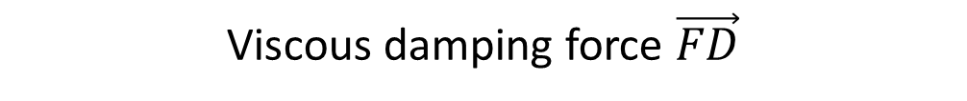
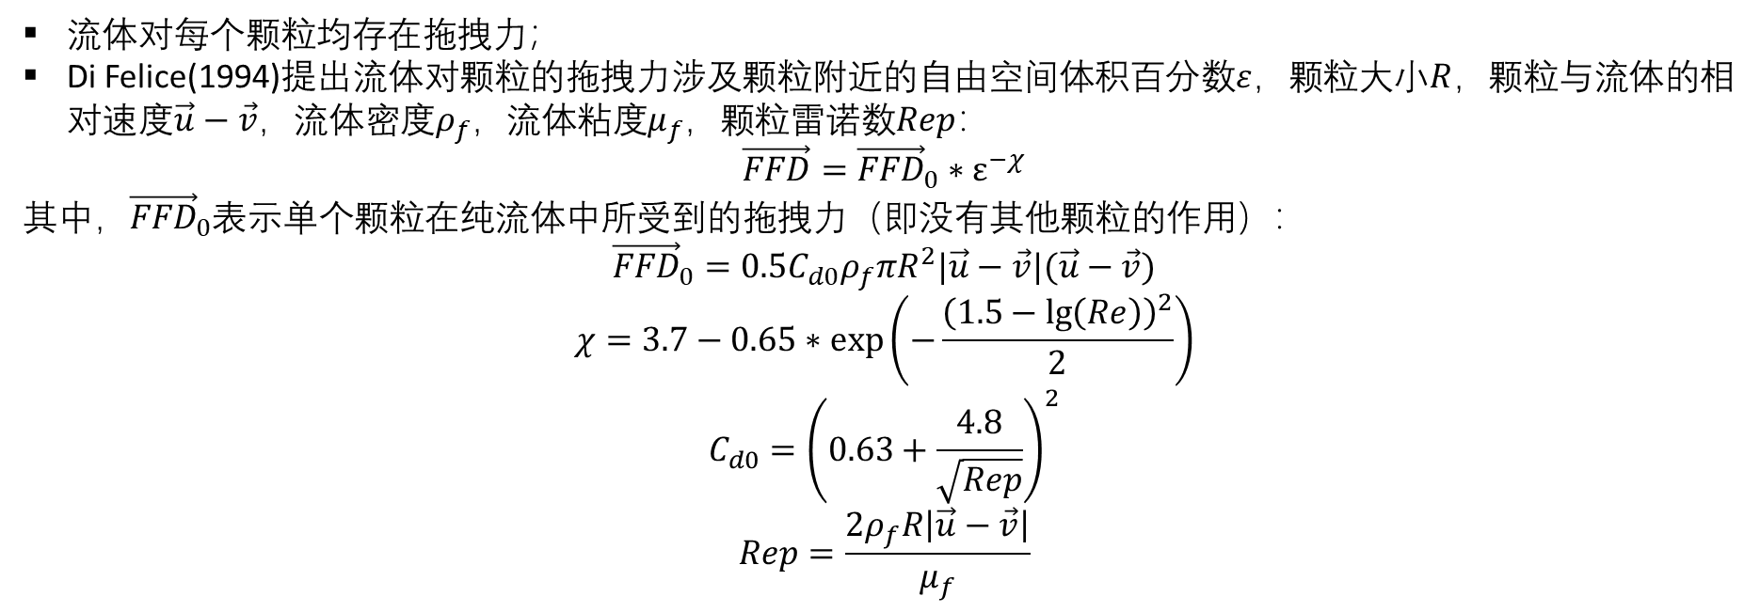
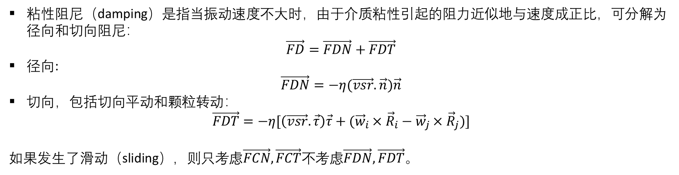
Viscous damping force $\vec{FD}$
粘性阻尼（damping）是指当振动速度不大时，由于介质粘性引起的阻力近似地与速度成正比，可分解为径向和切向阻尼：
$$\vec{FD}=\vec{FDN}+\vec{FDT}$$
径向:
$$\vec{FDN}=−η(\vec{vsr}.\vec{n})\vec{n}$$
切向，包括切向平动和颗粒转动：
$$\vec{FDT}=−η[\left(\vec{vsr}.\vec{τ}\right)\vec{τ}+({\vec{w}}_{i}×{\vec{R}}_{i}−{\vec{w}}_{j}×{\vec{R}}_{j})]$$
如果发生了滑动（sliding），则只考虑$\vec{FCN}, \vec{FCT}$不考虑$\vec{FDN}, \vec{FDT}$。
Fluid drag force $\vec{FFD}$
流体对每个颗粒均存在拖拽力；
Di Felice(1994)提出流体对颗粒的拖拽力涉及颗粒附近的自由空间体积百分数$ε$，颗粒大小$R$，颗粒与流体的相对速度$\vec{u}−\vec{v}$，流体密度$ρ_{f}$，流体粘度$μ_{f}$，颗粒雷诺数$Rep$：
$$\vec{FFD}={\vec{FFD}}_{0}∗ε^{−χ}$$
其中，${\vec{FFD}}_{0}$表示单个颗粒在纯流体中所受到的拖拽力（即没有其他颗粒的作用）：
$${\vec{FFD}}_{0}=0.5C_{d0}ρ_{f}πR^{2}|\vec{u}−\vec{v}|(\vec{u}−\vec{v})$$
$$χ=3.7−0.65∗\exp\left(−\frac{{\left(1.5−\lg\left(Re\right)\right)}^{2}}{2}\right)$$
$$C_{d0}={\left(0.63+\frac{4.8}{\sqrt{Rep}}\right)}^{2}$$
$$Rep=\frac{2ρ_{f}R\left|\vec{u}−\vec{v}\right|}{μ_{f}}$$
Notes:
FFD: force of fluid drag

Slide 9
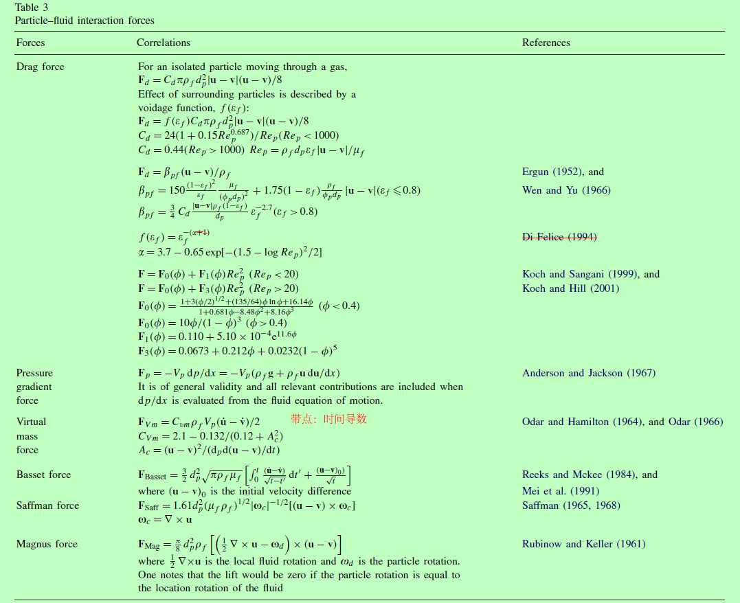
注意1：$ε仅$包括颗粒在目标网格以内的体积！
注意2：其他作用力可参考H.P. Zhu(2007文章)！

Slide 10
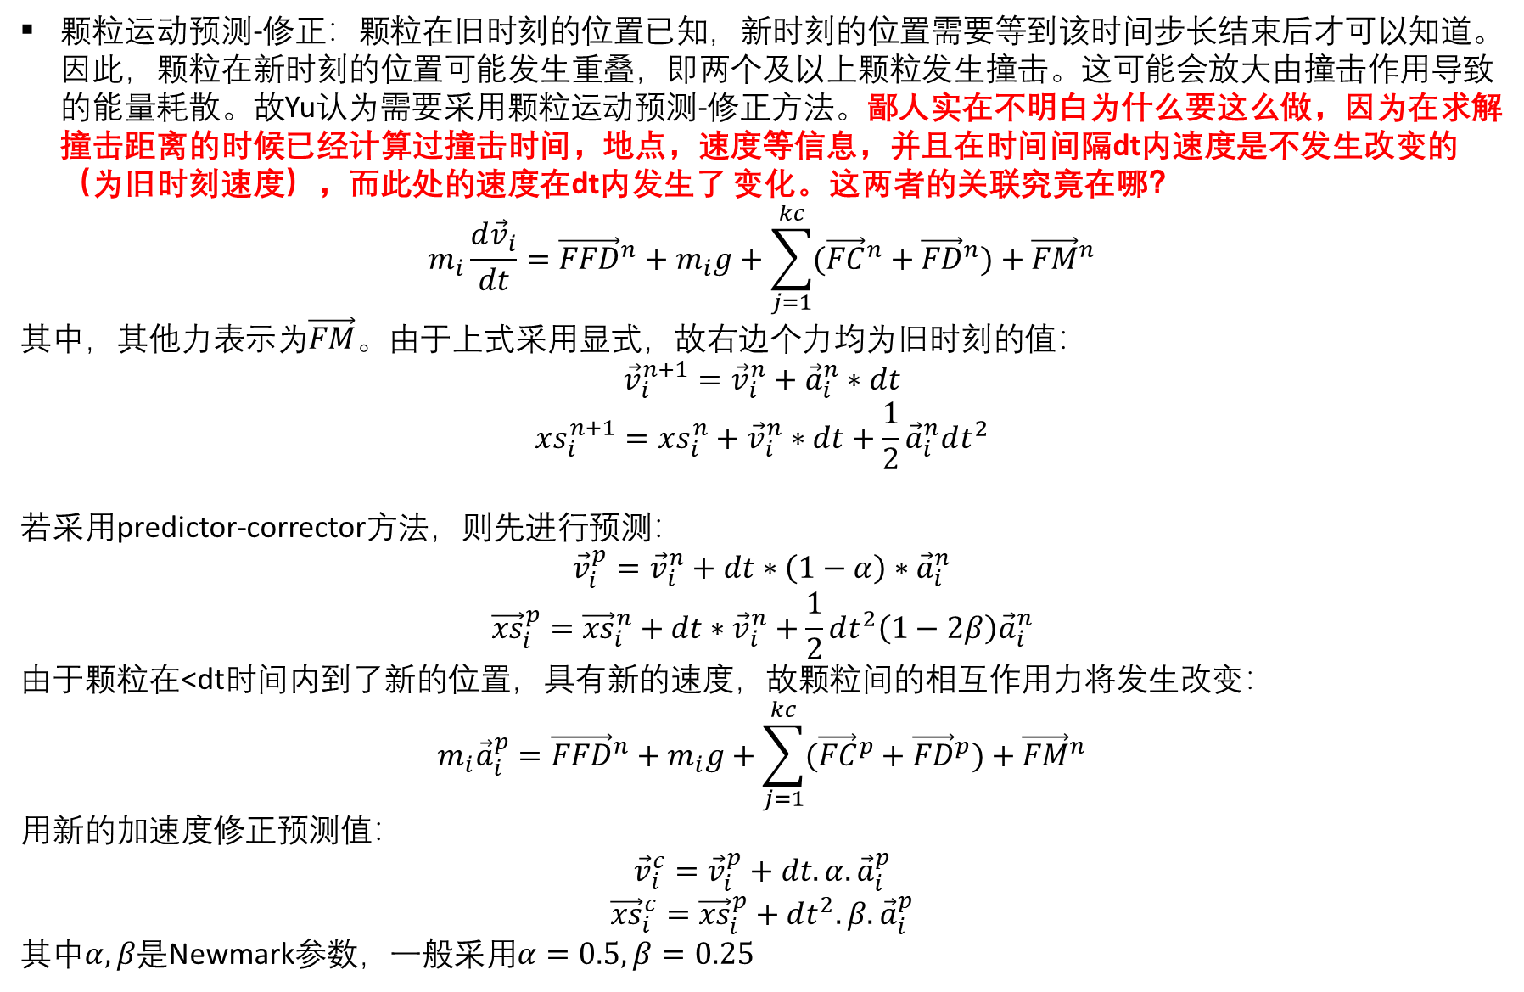
颗粒运动预测-修正：颗粒在旧时刻的位置已知，新时刻的位置需要等到该时间步长结束后才可以知道。因此，颗粒在新时刻的位置可能发生重叠，即两个及以上颗粒发生撞击。这可能会放大由撞击作用导致的能量耗散。故Yu认为需要采用颗粒运动预测-修正方法。鄙人实在不明白为什么要这么做，因为在求解撞击距离的时候已经计算过撞击时间，地点，速度等信息，并且在时间间隔dt内速度是不发生改变的（为旧时刻速度），而此处的速度在dt内发生了 变化。这两者的关联究竟在哪？
$$m_{i}\frac{d{\vec{v}}_{i}}{dt}={\vec{FFD}}^{n}+m_{i}g+\sum_{j=1}^{kc}{({\vec{FC}}^{n}+{\vec{FD}}^{n})}+{\vec{FM}}^{n}$$
其中，其他力表示为$\vec{FM}$。由于上式采用显式，故右边个力均为旧时刻的值：
$${\vec{v}}_{i}^{n+1}={\vec{v}}_{i}^{n}+{\vec{a}}_{i}^{n}∗dt$$
$$xs_{i}^{n+1}=xs_{i}^{n}+{\vec{v}}_{i}^{n}∗dt+\frac{1}{2}{\vec{a}}_{i}^{n}dt^{2}$$
若采用predictor-corrector方法，则先进行预测：
$${\vec{v}}_{i}^{p}={\vec{v}}_{i}^{n}+dt∗\left(1−α\right)∗{\vec{a}}_{i}^{n}$$
$${\vec{xs}}_{i}^{p}={\vec{xs}}_{i}^{n}+dt∗{\vec{v}}_{i}^{n}+\frac{1}{2}dt^{2}\left(1−2β\right){\vec{a}}_{i}^{n}$$
由于颗粒在<dt时间内到了新的位置，具有新的速度，故颗粒间的相互作用力将发生改变：
$$m_{i}{\vec{a}}_{i}^{p}={\vec{FFD}}^{n}+m_{i}g+\sum_{j=1}^{kc}{({\vec{FC}}^{p}+{\vec{FD}}^{p})}+{\vec{FM}}^{n}$$
用新的加速度修正预测值：
$${\vec{v}}_{i}^{c}={\vec{v}}_{i}^{p}+dt.α.{\vec{a}}_{i}^{p}$$
$${\vec{xs}}_{i}^{c}={\vec{xs}}_{i}^{p}+dt^{2}.β.{\vec{a}}_{i}^{p}$$
其中$α, β$是Newmark参数，一般采用$α=0.5, β=0.25$

Slide 11
时间步长：实在不知所云

Slide 12
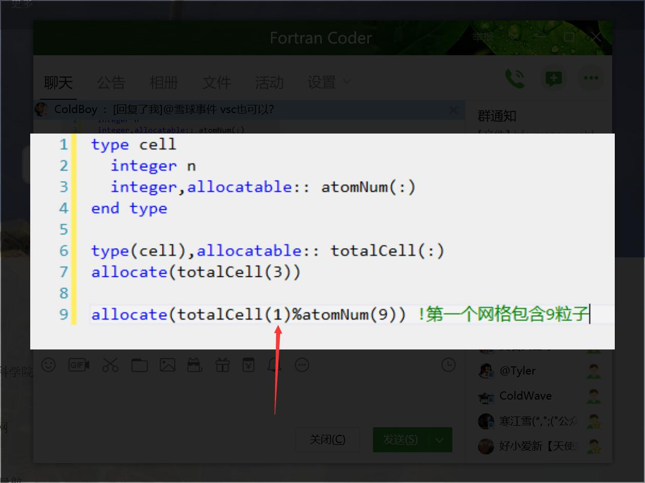
每个颗粒都具有以下属性：编号，矿物类别，位置，速度，成分，大小，密度，温度，出现时间，终止时间，所在网格，在网格中的体积分数，alive or dead

Slide 13
The kinetics of nucleation and crystal growth and scaling laws for magmatic crystallization
Brandeis 1987

Slide 14
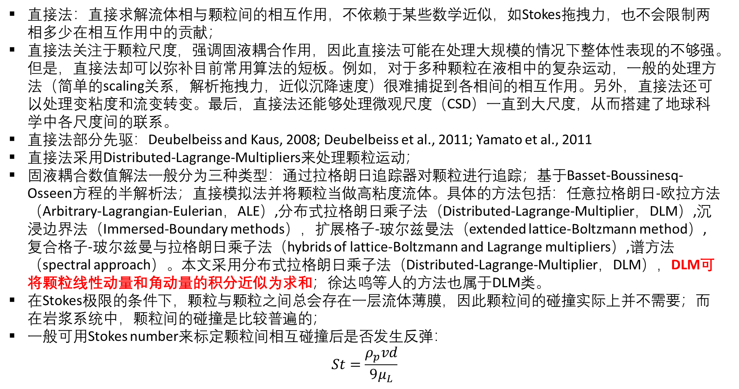
Crystals stirred up: 1. Direct numerical simulations of crystal settling in nondilute magmatic suspensions
Jenny Suckale et al., 2012
直接法：直接求解流体相与颗粒间的相互作用，不依赖于某些数学近似，如Stokes拖拽力，也不会限制两相多少在相互作用中的贡献；
直接法关注于颗粒尺度，强调固液耦合作用，因此直接法可能在处理大规模的情况下整体性表现的不够强。但是，直接法却可以弥补目前常用算法的短板。例如，对于多种颗粒在液相中的复杂运动，一般的处理方法（简单的scaling关系，解析拖拽力，近似沉降速度）很难捕捉到各相间的相互作用。另外，直接法还可以处理变粘度和流变转变。最后，直接法还能够处理微观尺度（CSD）一直到大尺度，从而搭建了地球科学中各尺度间的联系。
直接法部分先驱：Deubelbeiss and Kaus, 2008; Deubelbeiss et al., 2011; Yamato et al., 2011
直接法采用Distributed-Lagrange-Multipliers来处理颗粒运动；
固液耦合数值解法一般分为三种类型：通过拉格朗日追踪器对颗粒进行追踪；基于Basset-Boussinesq-Osseen方程的半解析法；直接模拟法并将颗粒当做高粘度流体。具体的方法包括：任意拉格朗日-欧拉方法（Arbitrary-Lagrangian-Eulerian，ALE）,分布式拉格朗日乘子法（Distributed-Lagrange-Multiplier，DLM）,沉浸边界法（Immersed-Boundary methods），扩展格子-玻尔兹曼法（extended lattice-Boltzmann method）,复合格子-玻尔兹曼与拉格朗日乘子法（hybrids of lattice-Boltzmann and Lagrange multipliers）,谱方法（spectral approach）。本文采用分布式拉格朗日乘子法（Distributed-Lagrange-Multiplier，DLM），DLM可将颗粒线性动量和角动量的积分近似为求和；徐达鸣等人的方法也属于DLM类。
在Stokes极限的条件下，颗粒与颗粒之间总会存在一层流体薄膜，因此颗粒间的碰撞实际上并不需要；而在岩浆系统中，颗粒间的碰撞是比较普遍的；
一般可用Stokes number来标定颗粒间相互碰撞后是否发生反弹：
$$St=\frac{ρ_{p}vd}{9μ_{L}}$$

Slide 15
岩浆体系中还存在晶体聚合、重熔、形成cluster等复杂情况，晶体聚合可能形成单矿物集合体，聚晶等，这些情况很重要；
晶体碰撞后是否发生聚合可以有两种处理方式：1.撞击后发生聚合；2.根据Stokes number来确定撞击模式；
上升颗粒+下沉颗粒会形成流体通道，显著增加上升和下沉晶体的速度（~2倍），并且下沉颗粒的运动不仅受到流体和晶体大小的影响，还对颗粒聚合成团非常敏感；
本文通过对比作者对颗粒的处理方法以及简单的颗粒处理方法，发现在岩浆系统中，由于岩浆粘度较高，颗粒雷诺数较低，颗粒间的相互作用距离很长并且对颗粒的运动影响很大（即使颗粒体积分数仅有3vol%）;
在颗粒体积分数较小时，颗粒间碰撞接触的时间较短，很难形成聚合容易被流体冲散，故体积分数较小时颗粒间的碰撞大多是不粘连的；
岩浆系统的分异与岩浆中颗粒运动的主要难点之一，是固相和液相运动的时间和空间尺度差异太大，这就要求研究者决定该选取那个尺度为研究重点；
拉格朗日追踪器：本文证明即使很稀的晶体也不能用被动拉格朗日追踪器方法；
BBO方法：适用于湍流等复杂的流动中颗粒的运动，例如气固耦合系统，或粘度很小的固液耦合系统；
在岩浆系统中，晶体聚合，晶体对流体的反作用（抑制对流，形成流动通道？）等，这些问题几乎一无所知；
本文与Numerical simulation of the gas-solid flow in a fluidized bed by combining discrete particle method with computational fluid dynamics，Xu&Yu 1997的异同点：

Slide 16
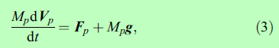
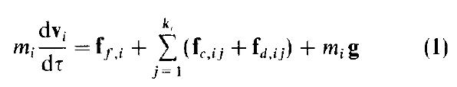
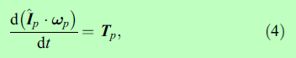
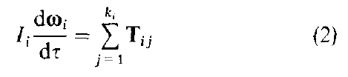
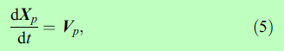
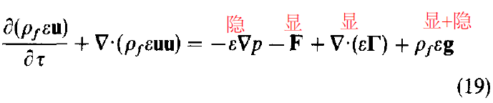
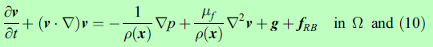
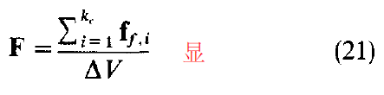
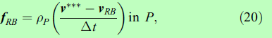
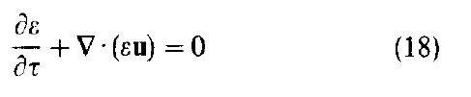
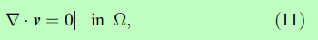
Suckale et al., 2012
Xu&Yu 1997
颗粒运动方程（牛顿第二运动定律）
颗粒转动方程（牛顿第二定律转动形式）
颗粒位置方程
系统动量守恒方程
系统连续性方程
捕捉颗粒-液相界面：并非从几何角度捕捉颗粒与液相的界面（勾勒出几何边界），而是按照实际的物理情况，设置了固液相间的边界条件为NO-SLIP，该条件在Fp，Tp和fRB三项中得到表现。图片中描绘的颗粒是知道位置和大小便可画出。
固相处理：先针对整个求解域求解NS方程，再将颗粒所占据空间的流场通过DLM映射到固体颗粒上（共两步）。颗粒间的相互作用更真实，并考虑颗粒聚合作用；但固液相间的相互作用不直观（没有XU&Yu1997式19,21直接显式表达了固液相间的作用力）
颗粒运动方程（牛顿第二运动定律）
颗粒转动方程（牛顿第二定律转动形式）
颗粒位置方程
等价于Suckale et al., 2012
系统动量守恒方程
系统连续性方程
捕捉颗粒-液相界面：原理与Suckale一致（包括画图），主要体现在F项。但Xu&Yu的表达更全面直观，更突出物理现象。
固相处理：固液相的固有耦合程度没有减弱。从数学上讲，Xu&Yu是的求解域是单一连续实域，而Suckale还需要虚域用以将流场映射到固相上；从物理上讲，Xu&Yu更贴近实际情况，更易理解；从计算的角度讲，Xu&Yu也体现了固液的耦合特征（方程的求解算法包含液相流场和固相运动，两部分通过相互作用力F链接），并且是直接求解固相运动无需映射。
综上，我们应当继续使用Xu&Yu及徐达鸣的算法，而在处理颗粒间的相互作用时，采用Suckale等人的算法，即将suckale的颗粒算法嵌入到徐达鸣算法中。

Slide 17
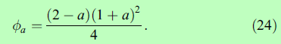
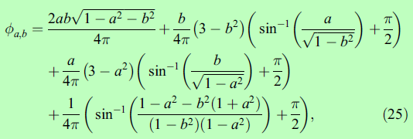
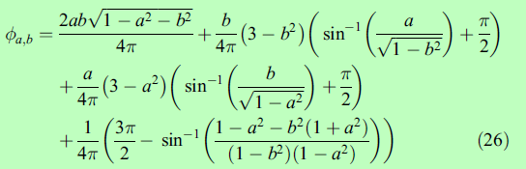
本文式（24-27）为计算颗粒在二维网格中体积百分数的计算提供了更快速的计算思路：通过几何关系直接导出体积分数的解析表达式；
如果采用积分，虽然计算方法简单，但可能消耗较多的计算资源。为了减少计算资源的额外消耗，我们推荐使用几何方法，并以解析表达式的方式来直接计算。
2D：网格面处体积二分
2D: 顶角处体积四分（a*b>0.0）

● 
三类颗粒位置
顶角处颗粒体积分数四分
网格面处颗粒体积二分
网格内部颗粒全包含
2D: 顶角处体积四分（a*b<=0.0）

Slide 18
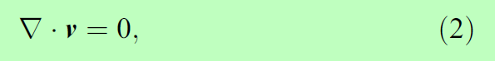
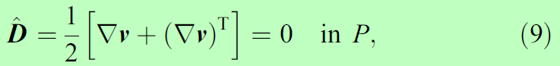
数值方法
不可压缩式（2）在整个求解域上有效，对应求解域上压力标量拉格朗日乘子；刚性式（9）仅代表颗粒所占求解域内部的矢量场，该矢量场对应着颗粒的刚性体力f_RB;
保证颗粒刚性修正（rigid-body correction）的一大好处是仅在NS方程的右边增加了一项体力项f_RB，简化了数值解法的复杂性；
在本文的附件中，Suckale认为颗粒间不会发生重叠，两互相撞击的颗粒可以不相互接触而发生反弹（粒间流体的压缩压力可以使颗粒受力不平衡而发生反弹，并有可能发生变形）；这与Xu&Yu1997的观点并不相同，Xu&Yu1997认为碰撞时，颗粒会接触变形，等效于颗粒重叠（类似互相进入对方一小段距离）；但实际上岩浆中对流伴随的颗粒碰撞可能并没有那么大的力道能够使颗粒发生明显变形，一般是轻轻的粘连在一起；
经过多次分析，Xu&Yu1997适合低粘度流体，颗粒碰撞明显而频繁的情况，例如火星沙尘暴，If the continuous phase is a gas, the noncontinuum nature of the gas combined with its compressibility can lead to solid-body contact and a subsequent bounce at St > 5；
如何考虑晶体聚合：文中给出了两种方法用以描述颗粒撞击后的粘连状态。注意文中使用sticking来表示颗粒间的粘连作用，此时，颗粒间不一定是直接接触的（contact）,可以是通过流体薄膜相互粘连。第一种方法假设在颗粒撞击的整个过程中，颗粒都是相互接触的（contact），则撞击完成后颗粒就是相互粘连的，无需多加考虑；第二种方法是通过撞击stokes数（impact stokes number）来确定颗粒间的撞击模式、粘连情况和反弹情况。

Slide 19
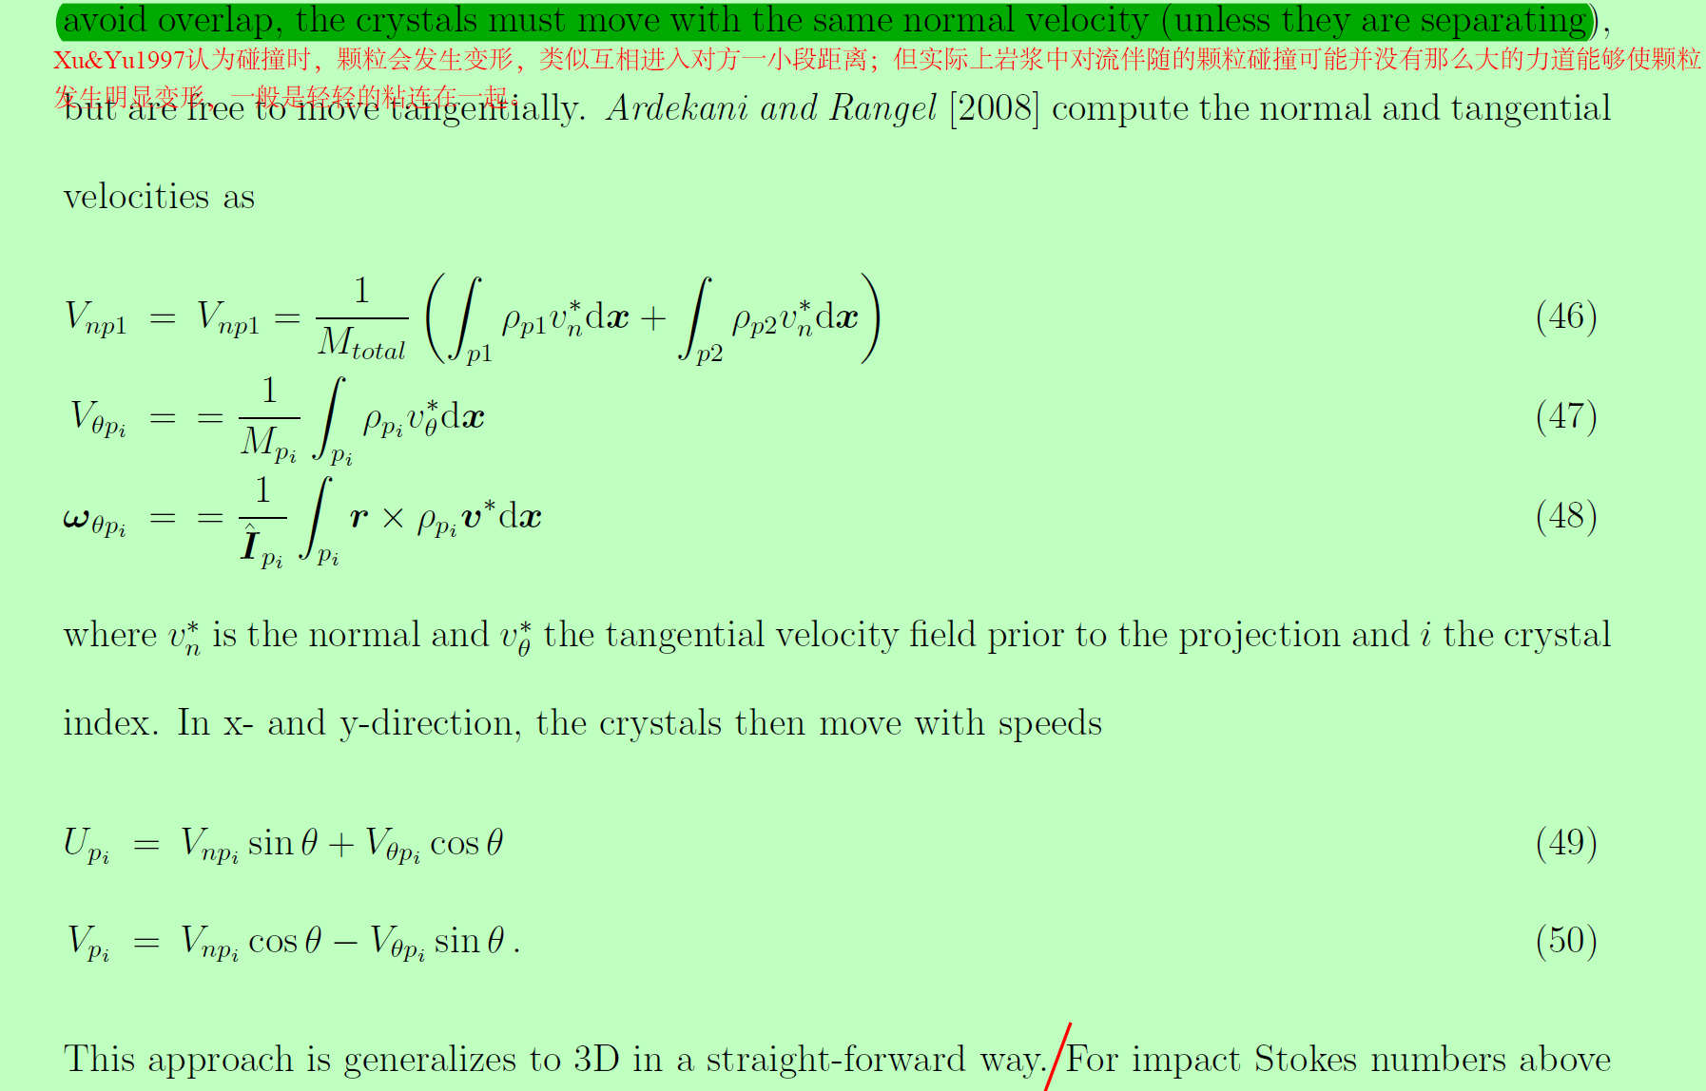
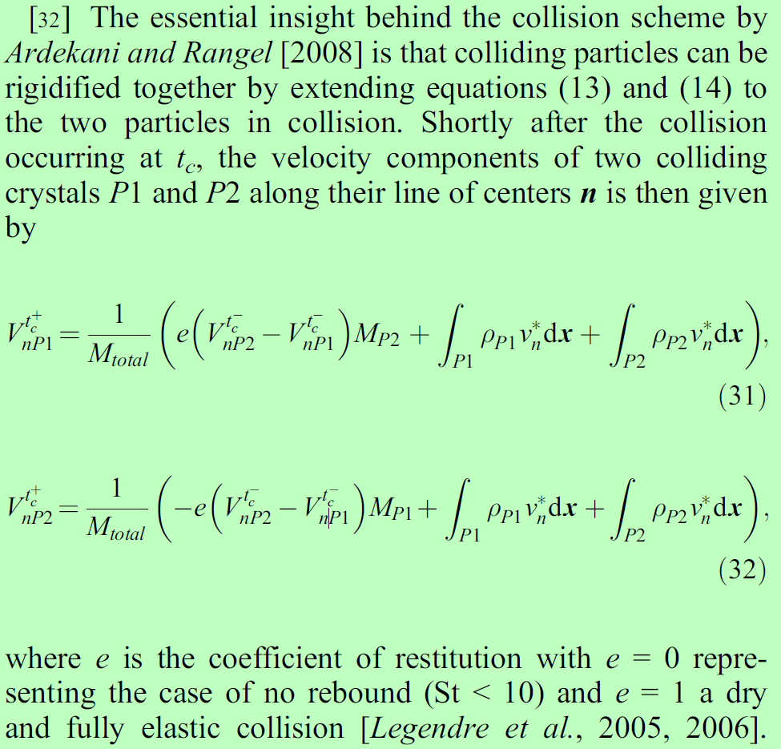
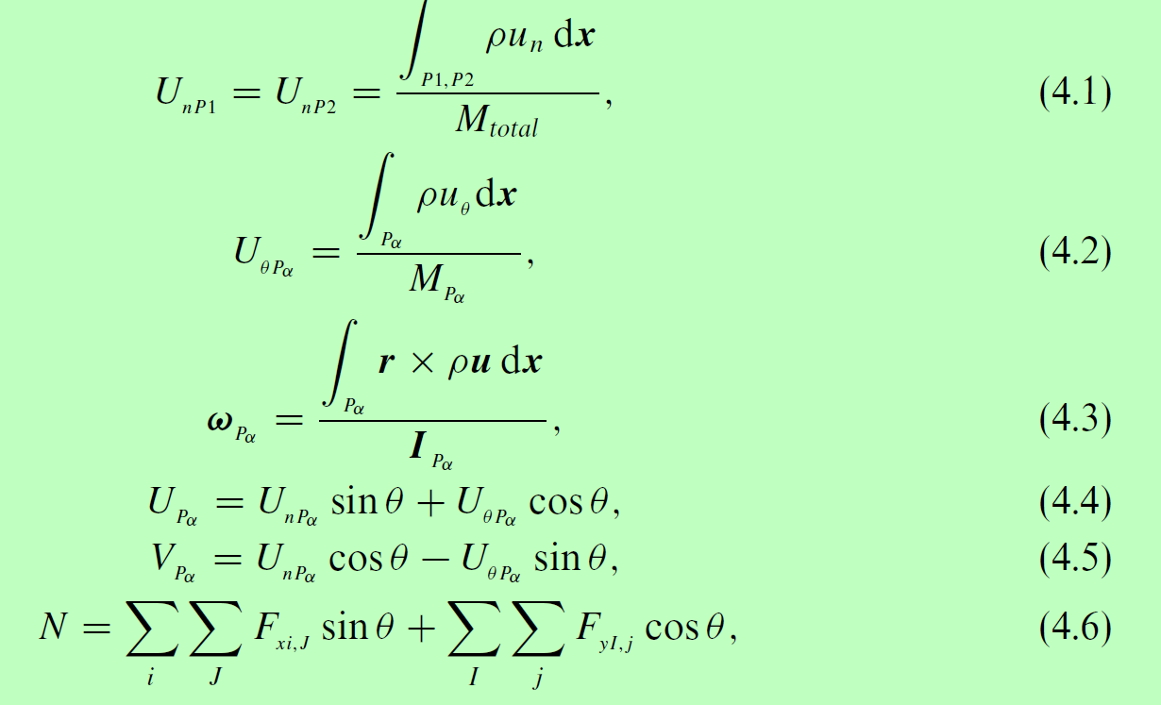
在Suckale文章附件中首先讨论了两颗粒碰撞接触（contact）的情况（左图），求得了两颗粒运动的速度和方向，这实际上是Suckale正文中讲的第一种碰撞方法(中间图,e=0），来源于A M Ardekani, et al., 2008式(4.1-4.5)（右图）。附件中式（51-54）为根据撞击stokes数来确定的碰撞反弹情况，属于suckale正文中的第二种碰撞方法（见上右图,来自A M Ardekani, et al., 2008式(4.7-4.10)) ），这里仅仅考虑线运动。

Slide 20
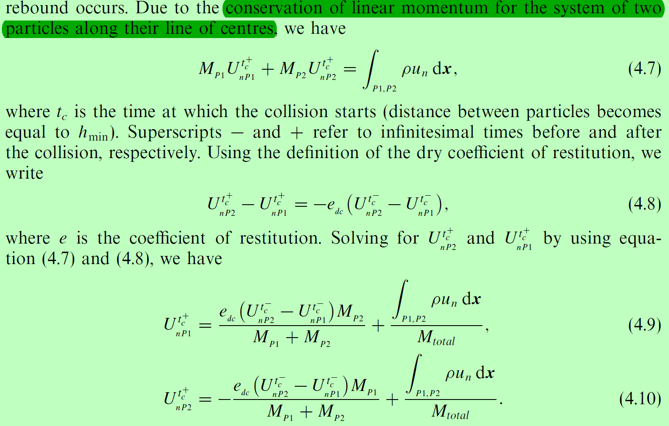
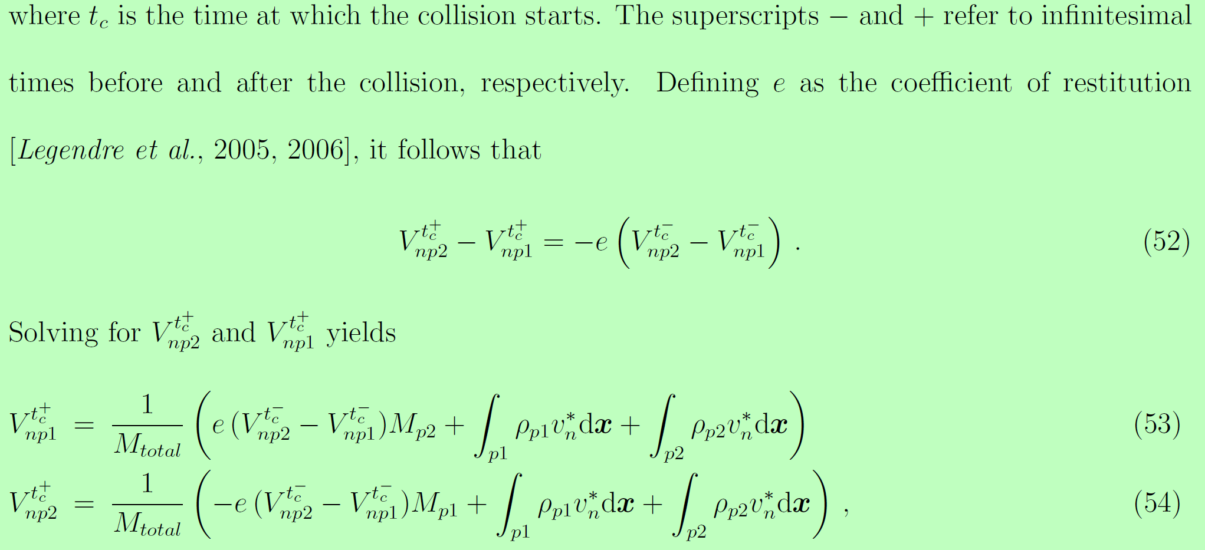
线动量守恒：normal方向和tangential 方向速度，角度。左为A. M. Ardekani et al., 2008; 右图为Suckale et al.,2012

Slide 21
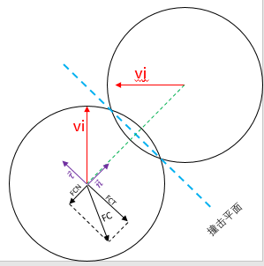
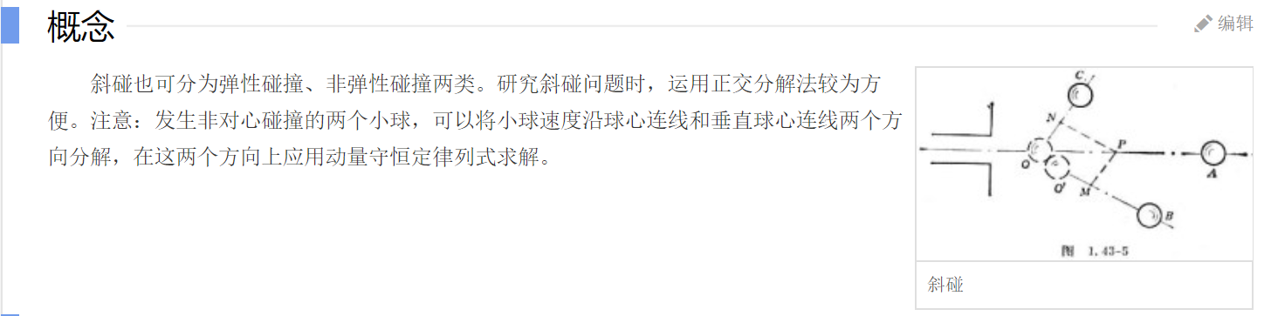
关于颗粒转动：
有两种可以使颗粒发生转动的机制；
第一种是颗粒间的斜碰（画图），两个颗粒线动量的一小部分转化为两个颗粒的角动量。注意，弹力始终垂直于接触表面，故两球接触时，相互作用力一部分指向球心；另一部分力为摩擦力，垂直于半径。正是摩擦力的冲量使得球体发生旋转。
第二种是颗粒周围的流体环境存在流场差异，例如左侧流速慢于右侧流速，则颗粒会逐渐产生逆时针的旋转。显然，一小部分液相动量通过固液接触面的黏滞力转化为了颗粒的角动量；
这两种机制可以单独起作用，也可以同时起作用，且一般情况下是共同作用。在液相粘度不大，固液相密度差异明显的情况下，颗粒间的碰撞作用可能要明显于固液相间的相互作用， 例如流化床；而液相粘度较大，固液相密度差异不十分明显的情况下，颗粒间的碰撞作用逐渐减小，主要是固液相间的作用，如岩浆。因此，在岩浆中，一般不会存在激烈的颗粒碰撞。另外，由于真实岩浆中颗粒的形态大都偏离球形，且表面粗糙度也很大，故可以预期矿物颗粒的旋转将会很弱，保有的动量很少，不会影响整个体系的运动状态。因此，我们由此假设颗粒不存在转动（忽略切向摩擦力），仅考虑线动量守恒。

Slide 22
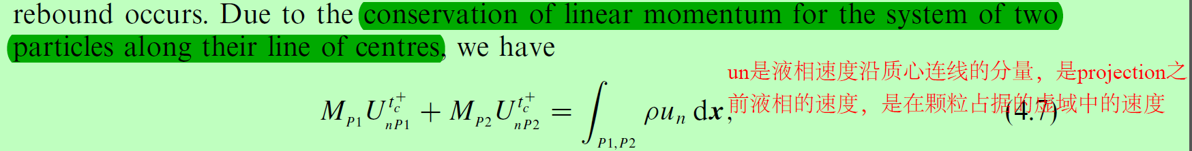
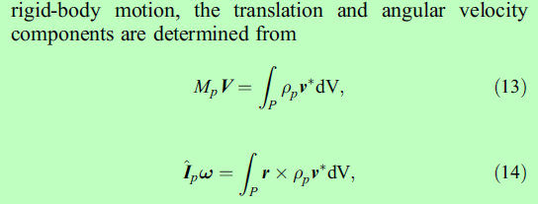
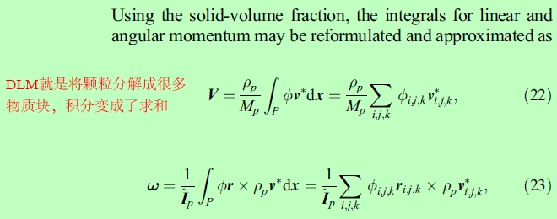
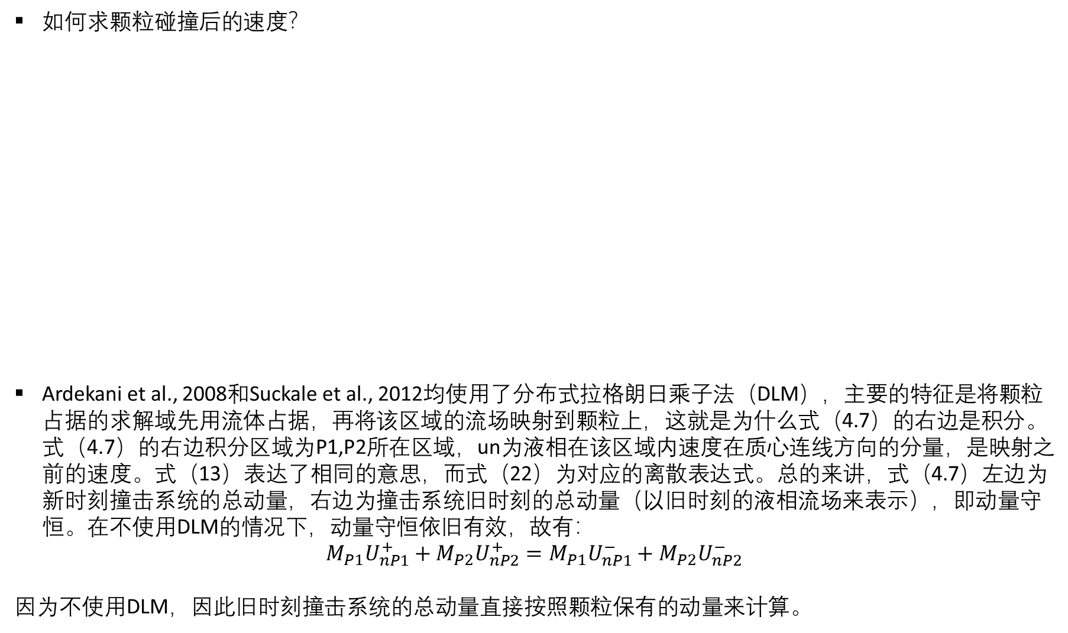
如何求颗粒碰撞后的速度？
Ardekani et al., 2008和Suckale et al., 2012均使用了分布式拉格朗日乘子法（DLM），主要的特征是将颗粒占据的求解域先用流体占据，再将该区域的流场映射到颗粒上，这就是为什么式（4.7）的右边是积分。式（4.7）的右边积分区域为P1,P2所在区域，un为液相在该区域内速度在质心连线方向的分量，是映射之前的速度。式（13）表达了相同的意思，而式（22）为对应的离散表达式。总的来讲，式（4.7）左边为新时刻撞击系统的总动量，右边为撞击系统旧时刻的总动量（以旧时刻的液相流场来表示），即动量守恒。在不使用DLM的情况下，动量守恒依旧有效，故有：
$$M_{P1}U_{nP1}^{+}+M_{P2}U_{nP2}^{+}=M_{P1}U_{nP1}^{−}+M_{P2}U_{nP2}^{−}$$
因为不使用DLM，因此旧时刻撞击系统的总动量直接按照颗粒保有的动量来计算。

Slide 23
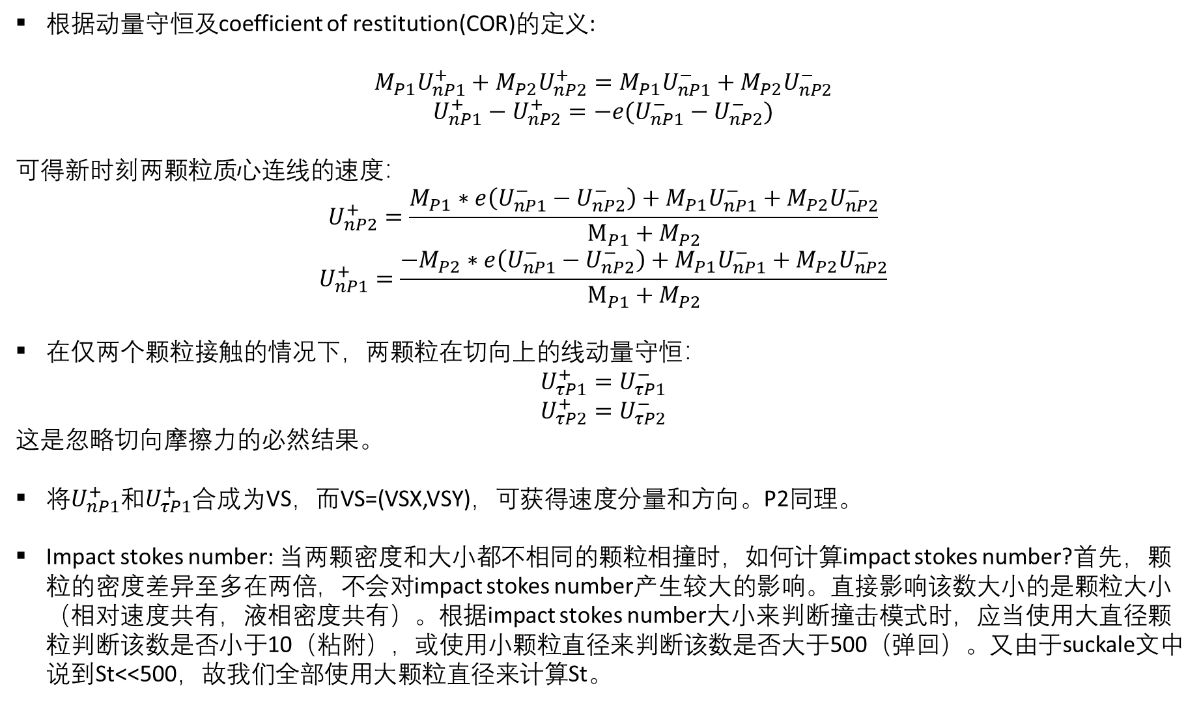
根据动量守恒及coefficient of restitution(COR)的定义:
$$M_{P1}U_{nP1}^{+}+M_{P2}U_{nP2}^{+}=M_{P1}U_{nP1}^{−}+M_{P2}U_{nP2}^{−}$$
$$U_{nP1}^{+}−U_{nP2}^{+}=−e(U_{nP1}^{−}−U_{nP2}^{−})$$
可得新时刻两颗粒质心连线的速度：
$$U_{nP2}^{+}=\frac{M_{P1}∗e\left(U_{nP1}^{−}−U_{nP2}^{−}\right)+M_{P1}U_{nP1}^{−}+M_{P2}U_{nP2}^{−}}{M_{P1}+M_{P2}}$$
$$U_{nP1}^{+}=\frac{−M_{P2}∗e\left(U_{nP1}^{−}−U_{nP2}^{−}\right)+M_{P1}U_{nP1}^{−}+M_{P2}U_{nP2}^{−}}{M_{P1}+M_{P2}}$$
在仅两个颗粒接触的情况下，两颗粒在切向上的线动量守恒：
$$U_{τP1}^{+}=U_{τP1}^{−}$$
$$U_{τP2}^{+}=U_{τP2}^{−}$$
这是忽略切向摩擦力的必然结果。
将$U_{nP1}^{+}$和$U_{τP1}^{+}$合成为VS，而VS=(VSX,VSY)，可获得速度分量和方向。P2同理。
Impact stokes number: 当两颗密度和大小都不相同的颗粒相撞时，如何计算impact stokes number?首先，颗粒的密度差异至多在两倍，不会对impact stokes number产生较大的影响。直接影响该数大小的是颗粒大小（相对速度共有，液相密度共有）。根据impact stokes number大小来判断撞击模式时，应当使用大直径颗粒判断该数是否小于10（粘附），或使用小颗粒直径来判断该数是否大于500（弹回）。又由于suckale文中说到St<<500，故我们全部使用大颗粒直径来计算St。

Slide 24
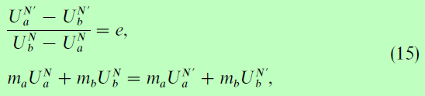
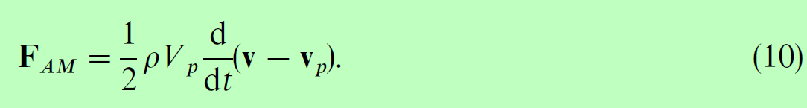
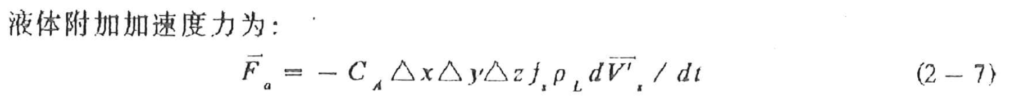
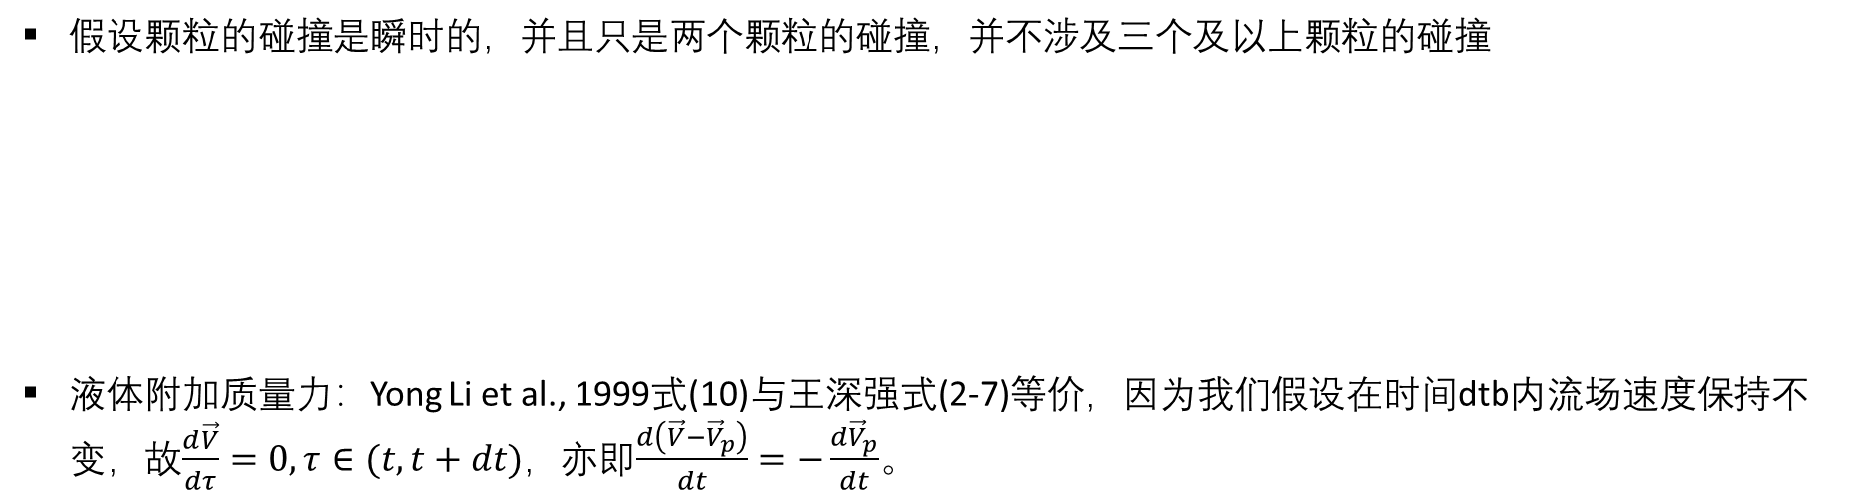
Numerical simulation of gas-liquid-solid fluidization systems using a combined CFD-VOF-DPM method: bubble wake behavior
Yong Li et al., 1999
假设颗粒的碰撞是瞬时的，并且只是两个颗粒的碰撞，并不涉及三个及以上颗粒的碰撞
液体附加质量力：Yong Li et al., 1999式(10)与王深强式(2-7)等价，因为我们假设在时间dtb内流场速度保持不变，故$\frac{d\vec{V}}{dτ}=0, τ∈(t,t+dt)$，亦即$\frac{d\left(\vec{V}−{\vec{V}}_{p}\right)}{dt}=−\frac{d{\vec{V}}_{p}}{dt}$。

Slide 25
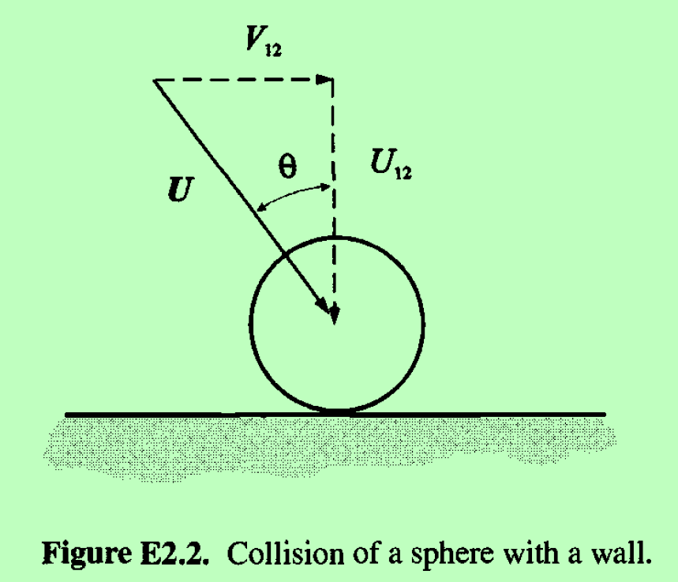
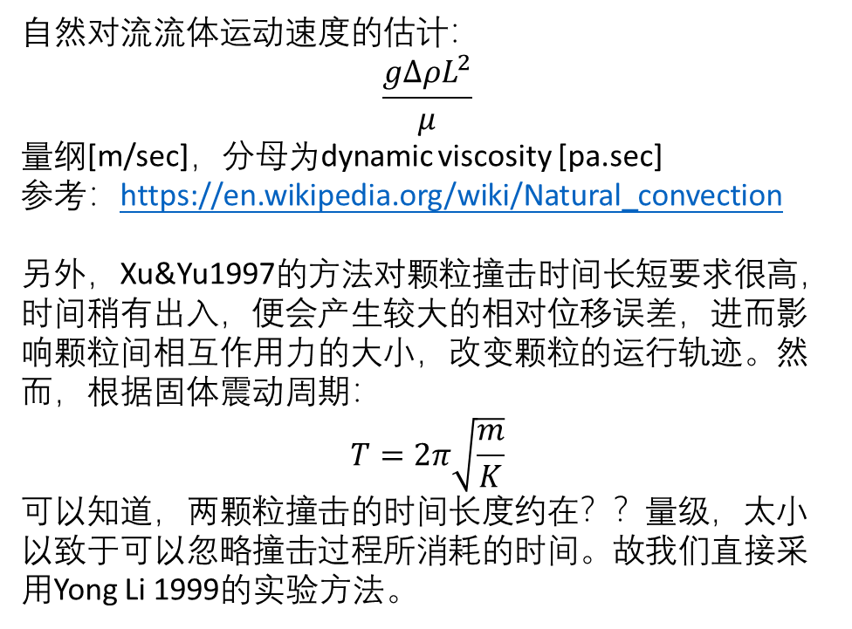
总体方法依旧是徐达鸣，颗粒碰撞与流体间的耦合算法采用Xu&Yu1997，颗粒间碰撞和聚合采用Suckale2012，颗粒碰撞采用Yong Li1999简易的办法而不使用Xu&Yu1997复杂的办法。Yong Li1999的方法和Ardekani2008的方法很接近，且Yong Li1999基于normal和tangential方向动量守恒。
自然对流流体运动速度的估计：
$$\frac{g∆ρL^{2}}{μ}$$
量纲[m/sec]，分母为dynamic viscosity [pa.sec]
参考：https://en.wikipedia.org/wiki/Natural_convection
另外，Xu&Yu1997的方法对颗粒撞击时间长短要求很高，时间稍有出入，便会产生较大的相对位移误差，进而影响颗粒间相互作用力的大小，改变颗粒的运行轨迹。然而，根据固体震动周期：
$$T=2π\sqrt{\frac{m}{K}}$$
可以知道，两颗粒撞击的时间长度约在？？量级，太小以致于可以忽略撞击过程所消耗的时间。故我们直接采用Yong Li 1999的实验方法。
注意，本文明确提出pressure gradient force可以忽略，因为该力已经在动量守恒方程中已有体现。

Slide 26


关于粒子运动对时间步长的限制
首先，stokes拖拽力的要点为：粘度为dynamics viscosity[pa.sec]，速度为流体与颗粒间的相对速度（显然，相对速度为零时，流体与颗粒间不存在流体的拖拽力），单颗光滑球形颗粒在层流中的稳定运动
重力与浮力之和：

Slide 27

对于颗粒k（具有速度Vk），找到颗粒所在的网格编号（j,i），该网格具有温度T(j,i)，粘度mu(j,i),固液相对速度Vk-V(j,i)。根据stokes公式，估计颗粒k在层流中的稳态速度Vk*。要求颗粒在时间步长内不穿过单个网格，则有dtb<=|X|/Vkx*, dtb<=|Y|/Vky*。当流体向下运动时，橄榄石辉石等重矿物的stokes速度（向下）会比流体的速度大，按照颗粒在时间步长内不穿过单个网格的要求，橄榄石辉石等重矿物的运动将会使得时间步长变得比仅考虑液相流动的情况更小。同理，当流体向上运动时，斜长石等轻矿物的stokes速度（向上）会比流体向上的速度更大，斜长石等轻矿物的运动使得时间步长变得比仅考虑液相流动的情况更小。在水平方向上，颗粒相对流体运动将产生拖拽力使得颗粒的运动速度总是趋近流体速度，故水平方向上的限制不会太强。
由于计算时间步长的子例程TSTEP.f90在计算矿物结晶子例程MAGTFC.f90之前，故当颗粒首次出现时，TSTEP.f90并未将颗粒运动对时间步长的限制考虑进去，这可能导致首次出现结晶时的时间步长过大。但实际上，颗粒首次出现时，一般体积很小，重力和浮力的影响一般小于流体拖拽力，因此可以认为首次出现的颗粒运动几乎和流体运动同步，即颗粒运动速度==流体速度。从数值上来讲，首次出现颗粒的时间步长就等于不考虑颗粒的时间步长，因此颗粒首次出现时由TSTEP.f90估计的时间步长依旧有效。当MAGTFC.f90计算出新的矿物结晶后，下一个时间步长的估算才会考虑颗粒运动带来的步长限制。
|F|
Stokes
Stokes拖拽力中的固液相对速度可用自然对流流体运动速度的估计：
$$\frac{g∆ρL^{2}}{μ}$$
重力+浮力
R

Slide 28

颗粒撞击算法
对某确定颗粒k，所在网格为（j,i），搜索最邻近网格中的所有颗粒，针对最邻近网格中的某颗粒p，考虑经过时间ddt<=dtb后颗粒k, p是否能发生碰撞。两颗粒旧时刻位置已知$X_{k}^{n}, X_{p}^{n}$，旧时刻速度$V_{k}^{n}, V_{p}^{n}$，旧时刻加速度$a_{k}^{n}, a_{p}^{n}$，则两颗粒在新时刻的位置为：
$${\vec{X}}_{p}^{∗}={\vec{X}}_{p}^{n}+{\vec{V}}_{p}^{n}∗ddt+\frac{1}{2}{\vec{a}}_{p}^{n}∗ddt^{2}$$
$${\vec{X}}_{k}^{∗}={\vec{X}}_{k}^{n}+{\vec{V}}_{k}^{n}∗ddt+\frac{1}{2}{\vec{a}}_{k}^{n}∗ddt^{2}$$
令$\left|{\vec{X}}_{p}^{∗}−{\vec{X}}_{k}^{∗}\right|=|r_{p}+r_{k}|$，求解时间ddt。若ddt无解，则两颗粒无法相遇；若ddt有解，但ddt>dtb，则时间超过dtb后两颗粒会相遇，但在该时间步长内无法相遇；若ddt有解，且ddt<=dtb，则采用suckale2012的碰撞-聚合方式。其中旧时刻加速度依据旧时刻重力，浮力，拖拽力等合力来确定。K是全部颗粒，p是k的所有最邻近颗粒。颗粒k,p撞击后，更新颗粒k, p的位置，速度和加速度。
由于ddt<=dtb，故在dtb内还可能发生后续撞击，后续撞击依然按照上述方法更新位置-求解碰撞时间间隔-碰撞的顺序进行。
特别注意，某对撞击颗粒需要ddt1时间间隔相遇碰撞，而另外某对撞击颗粒需要ddt2时间间隔才能相遇碰撞，两者时间间隔并不相等，则四颗颗粒的位置更新并不同步，位置更新不同步将导致搜寻最邻近粒子时发生错误：本应该在下一时刻发生碰撞的某两颗颗粒因为位置更新不够或过多而不能碰撞。为解决这一问题，我们应当使用最小撞击时间间隔作为所有粒子的更新时间间隔，即将所有撞击时间间隔ddt取最小值作为公共时间间隔来更新所有粒子的位置，速度和加速度。撞击多次以后，最终的时间点停在t+dtb。液相在[t,t+dt)过程中速度温度等保持不变（保持显式）。另外，不能使用颗粒的位置来作为颗粒是否发生碰撞的条件，因为颗粒间可能一直保持固定的距离，没有相对运动速度是永远无法相撞的。因此，本页所提及的算法有效地避免了这类假碰撞。

Slide 29


从颗粒撞击的角度来讲，我们完全可以将最小颗粒撞击时间间隔作为整个模拟过程的时间步长，因为通常来讲，颗粒可能较多较小，碰撞频繁，颗粒碰撞时间间隔dtx<dtb。所以，通常情况下是可以将颗粒碰撞时间间隔作为全局时间步长。但依然有未知的特殊情况，如在时间步长dtb内没有任何颗粒发生碰撞，为了保证流场和传热计算的数值稳定，依然需要满足时间步长为dtb。因此，我们以dtb为全局时间步长，而颗粒撞击时间间隔为局部时间步长。
General magma dynamics simulator: GMDS.PanGu

Slide 30




注意：王深强和Xu&Yu1997在研究颗粒受力和运动时的思路基本一致，但在动量守恒方程上出现了两种不同的表达方式。Xu&Yu1997认为颗粒受到流体的作用已知，则颗粒给流体的反作用力便已知，可以进一步认为流体的运动受到了来自颗粒的一种力F，此力同流体浮力重力一样会使流体运动。王深强1990也计算出了颗粒在流体中的受力情况和运动状态，并将颗粒的运动同流体的运动在传输性质上等同起来，因此动量方程中同时出现了流体和颗粒的动量变化量。动量方程采用这种形式的优势在于数学表达式上同其他守恒方程达到统一。但在实际计算时，Xu&Yu1997的方法更简单直接，不需要对无颗粒情况下流体动量守恒方程进行很大的修改。
另外一个问题是颗粒的旋转。系统中流体传输给颗粒动量，颗粒动量互相传递并部分转化为颗粒角动量（当颗粒因碰撞而发生旋转，代表了颗粒一部分线动量转化成为角动量）。由于王深强1990并未考虑颗粒旋转，因而仅对颗粒线动量和流体线动量而言，总动量并不守恒。因而，在考虑颗粒旋转时，Xu&Yu1997采用作用力的方式更能准确的描述流体运动。
从实现方法上讲，王深强1990的难度更大。速度微元体内的所有颗粒携带的动量可能千差万别，如何在速度微元体中心处表示这些动量还没有找到合适的方法，质量平均？质量流平均？还是其他方法？计算速度微元体内每个颗粒的动量和动量变化量（王深强公式第二项），远没有计算每个颗粒受力情况和冲量来得简单（Xu&Yu公式第4 项）。
综上，从难度和通用性上考虑，Xu&Yu1997的方法更可取。只有当不考虑颗粒旋转且强调动量守恒与其他守恒方程的数学一致性时，才可使用王深强1990的方法。

Slide 31
等大颗粒周围至多只能有6个颗粒（二维）

Slide 32








对于Yong Li1999及Xu&Yu1997定义的入射角$θ$，用以确定颗粒碰撞后是否发生相对滑动：
$$\frac{|V_{ta}^{−}−V_{tb}^{−}|}{|V_{na}^{−}−V_{nb}^{−}|}=tan⁡(θ)$$
上式中的径向速度是指两颗粒质心连线方向的速度，切向速度和径向速度垂直。两者的大小需要将X-O-Y坐标系中的两颗粒相对速度在质心连线和垂直于质心连线上进行分解。这等价于知道相对速度向量和相对位置向量间的夹角。因此，我们不必直接去求入射角，而是去求相对速度向量和相对位置向量间的夹角。两向量间的夹角取值范围为[0,pi]，由于确定两颗粒会发生相撞，则相对速度向量在相对位置向量上的投影一定大于零，即两颗粒一定在相互靠近，否则不会发生碰撞。这就是说，两向量间的夹角一定在0°~90°。
相对位置向量：$\vec{AB}=\left(x1−x2,y1−y2\right)=\left(X,Y\right)$
相对速度向量：$\vec{VS}=\left(vsx1−vsx2,vsy1−vsy2\right)=\left(VX,VY\right)$
显然，只有绿色区域的夹角可保证两颗粒相互撞击。
相对位置向量：$\vec{AB}=\left(x2−x1,y2−y1\right)=\left(X′,Y′\right)$
相对速度向量：$\vec{VS}=\left(vsx2−vsx1,vsy2−vsy1\right)=\left(VX′,VY′\right)$
显然，只有绿色区域的夹角可保证两颗粒相互撞击。
颗粒A
颗粒B
$$\vec{VS}$$
颗粒A
$$\vec{VS}$$
颗粒B
这两种几何构型其实都说明了$\vec{VS}$与$\vec{AB}$间的夹角在[0.5pi,pi]
(x1,y1)
(x2,y2)
(x1,y1)
(x2,y2)
$$\vec{AB}$$
$$\vec{AB}$$

Slide 33


X-O-Y到T-O-N坐标系转换
$${\vec{VS}}_{16}$$
CPX
No.91
OPX
No.34
$${\vec{VS}}_{57}$$
OPX
No.16
OL
No.3
OPX
No.57
PL
No.7
PL
No.32
Tangential
Y
Cluster撞击
Normal
X

Slide 34
在一个时间步长dtb内，颗粒运动的运动轨迹可能的情况：
动量：动量传输在交错网格中体现（红色虚框）。在时间步长dtb内，颗粒轨迹与交错网格间的几何关系共有9种情形。运动轨迹可能是单向的（编号），也可能是变向的（编号）；运动轨迹可能在交错网格内（编号），也可能穿过交错网格边界（编号）。黑点代表颗粒在每个ddtmin时的位置。注意，9种情况中有一种并不能发生，即穿过速度微元体的情况（编号），因为时间步长的前提条件就是固相和液相在时间步长内不能穿过微元体。
能量，质量，物种：均在主网格内（黑色实框）。显然，在时间步长dtb内，颗粒轨迹与主网格间的几何关系也存在9种情况，与讨论动量时颗粒的9种轨迹类似。
画9种类似的轨迹
注意，这里的几何关系仅仅指dtb步长内颗粒划过轨迹与网格间的几何关系，与颗粒在dtb时间步长内有几次位置更新无关。例如，颗粒在dtb内均不发生碰撞，则颗粒在dtb内位置更新次数仅为1次（轨迹表现为一条直线，两端为黑点）；若在dtb内发生了多次颗粒碰撞，则在dtb内会发生多次颗粒位置的更新（轨迹表现为至少3个黑点）。

Slide 35




接触颗粒生长后的体心位置
优先级最高的颗粒为灰色颗粒，以黑色-绿色颗粒的生长为例，说明颗粒生长后，体心位置如何计算。黑色颗粒原位生长，故生长前后的体心位置不变$(x_{0,}y_{0})$。旧时刻绿色颗粒与黑色颗粒相接触，体心位置为$(x_{1},y_{1})$。绿色颗粒生长后，体心位置为$(x_{1}^{∗},y_{1}^{∗})$，现在欲求$(x_{1}^{∗},y_{1}^{∗})$。我们采用体积等方向膨胀的思路，绿色颗粒和黑色颗粒体心的连线方向保持不变：
$$\frac{x_{0}−x_{1}}{y_{0}−y_{1}}=\frac{x_{0}−x_{1}^{∗}}{y_{0}−y_{1}^{∗}}$$
两颗粒间的距离为两颗粒新半径之和：
$${\left(x_{0}−x_{1}^{∗}\right)}^{2}+{\left(y_{0}−y_{1}^{∗}\right)}^{2}={\left(r_{0}^{∗}+r_{1}^{∗}\right)}^{2}$$
其中新半径已由新时刻体积分数计算得到。
联立两式并判断初始时刻颗粒相对位置后可得绿色颗粒新体心位置。
$$(x_{0},y_{0})$$
$$(x_{1},y_{1})$$
$$(x_{1}^{∗},y_{1}^{∗})$$

Slide 36

Zhu&Zhou2007
如何形象描述在顶部结晶的颗粒能不能掉下来？
举个例子，向一块水平放置的玻璃板吹水蒸气，水蒸气遇到玻璃板会逐渐冷凝成小水滴，水滴不断长大，然后突然掉落。水滴在生长过程中受到向下的重力，向上的玻璃吸附力，向上的空气浮力，还有不知方向的流动空气动压。这几种力的相对大小可以参考左图。可能是岩浆中固体颗粒与已固化的部分之间存在较强的吸附作用，以致于其他力无法将它与附着体分开，这就是为什么那些岩石的矿物分选并不明显。

Slide 37
A theoretical review of particle adhesion
R. Allen Bowling 1988
截至目前（1988），还没有什么物理模型能够将粘附强度与已知的物理领域联系起来，因为粘附力是物理和化学作用力，应变与应力的总和。粘附力并不代表力的平衡状态，需要动态的力学模型。
粘附力第一类：长程力，包括van der Waals力，静电力，磁力
粘附力第二类：建立接触面，diffusion and condensation, diffusive mixing, and mutual dissolution and alloying at the interface，颗粒间的液体桥连作用及毛细作用
粘附力第三类：超短程力，需要存在接触面，包括各类化学键，氢键
第二类和第三类力非常难定量化，因为他们和物质组成，表面情况有关，情况不一而足。本文主要处理第一类力和毛细作用。
静电力在较大颗粒（>50 um）间的作用起主导作用，而van der Waals力主要在更小的颗粒间起作用。

